Slide 1
The Akutō at Ōbe Estate 大部荘における悪党活動
Dan Sherer
USC
June 2012
ダン・シアー
南カリフォルニア大学
平成二十四年六月

Slide 2
The Word “Akutō” 「悪党」という言葉
Chinese origin.
Meaning: A Band of evil people; an evil person.
Numerous synonyms: Akuto, Kyōtō,Kyōto, etc.
Until the thirteenth century, all the synonyms occur at a comparable frequency in the record.
漢語
定義：悪人のなかま。又、悪者。
類義語いくつある：悪徒、凶党、凶徒など
十三世紀まで史料上に悪党の使用頻繁はだいたい同じである。

Slide 3
The word until the 13th Century 十三世紀まで
The thirteenth century sees a spike in the use of the word “Akutō” and a drop in the use of synonyms, especially in documents issued by the Bakufu.
The Bakufu does not use a synonym from 1239 to 1274.
Frequency of the term “akutō” continues to increase through the beginning of the 14th century.
Ōbe was the setting for several akutō cases. By looking at the two best documented cases, this talk will explore how the charge of being an akutō was used in the Kamakura period.
十三世紀に「悪党」よいう言葉の使用頻繁は高めて、類義語の使用頻繁は低めた。鎌倉幕府発給文書は著しく類義語が少ない。
延応元年（１２３９）から文永十一年（１２７４）まで、幕府発給文書上に類義語は一度も出現しない。
「悪党」の使用頻繁は十四世紀まで高めた。
大部庄は数回悪党事件の背景になった。この発表は二件を検討し、鎌倉時代の悪党訴訟を明らかにしたい。

Slide 4
What is an “Akutō”? 悪党とは？
Numerous scholars have debated the meaning of Akutō
Many (Kuroda, Nagahara, Amino, etc.) try to identify Akutō as a social phenomenon.
多数の研究者はどう悪党を理解するかという問題について議論した。
永原慶二、黒田俊雄、網野善彦などは悪党を社会的事象として扱う。

Slide 5
Another Tack もう一つの考え方
Yamakage Kazuo argued that “Akutō” was a legal term, used to describe perpetrators of crimes against the state, who were in the Bakufu’s jurisdiction.
If one convinced the Bakufu that one’s enemies were “Akutō,” the Bakufu was obligated to punish them.
This talk will follow this line of study.
山陰加春夫は「悪党」が「国家体制秩序を乱す国家的犯罪人を意味する語」と論じた。
もし幕府に自分の敵が悪党だと納得させたら、幕府は敵を罰しなくてはならない。
この発表は、山陰氏ほかの研究に従う。

Slide 6
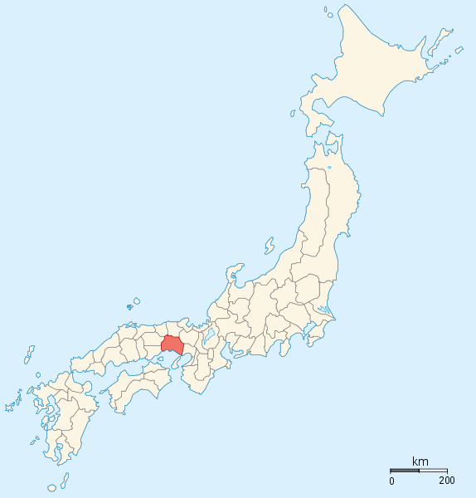
The Province of Harima 播磨国
Natural transportation hub.
Good agricultural production.
Numerous Akutō cases.
交通中心地
豊富な耕作
悪党の事件が多い

Slide 7
The Mineaiki 峯相記
Written at Keizokuji, in what is now Himeji.
Full of information about Harima’s history, religion, geography.
Probably, written in the late 1340s.
Has a well known section on Harima’s akutō problem.
鶏足寺（現代姫路市）で作成された。
播磨国の歴史・地名・宗教などに詳しい。
十四世紀中葉作成されたであろう。
悪党の記述で有名である。
Morten Oxenboell氏は『峯相記』の悪党記述を三節に分ける。

Slide 8
First Section: Most Peculiar 第一節：異類異形
“These bandits disguised themselves in a most peculiar way, completely unlike normal people. They wore persimmon coloured katabira (thin kimono) and straw hats instead of eboshi and hakama. They never confronted people directly, but sneaked about with irregular bamboo quivers on their backs. At the waist they carried long swords with unadorned hilts and scabbards, and in their hands they held nothing but long shafted weapons made of sharpened sticks of bamboo or hard wood. They did not even wear breast plates or other kinds of armor.”
異類異形ナルアリサマ人倫ニ異ナリ。柿帷ニ六方笠ヲ着テ。烏帽子袴ヲ着シ。人ニ面ヲ合セズ。忍タル体ニテ数不具ナル高シコヲ負ヒツ。柄鞘ハゲタル太刀ヲハキ。竹ナガヱサイ棒杖バカリニテ。鎧腹巻ヲ着ルマデ兵具更
ニナシ。
Trans. Morten Oxenboell

Slide 9
First Section: Most Peculiar 第一節：異類異形
Shoan (1299-1302) and Kengen (1302-1303) eras.
Akutō are sparsely equipped, dress strangely, like gambling.
Important piece of evidence for Amino’s argument that the Akutō are connected to outcasts.
正安・乾元年間に活躍悪党人。
悪党は武器が不十分、変わった格好する。
網野氏はこの部分を悪党と非人の関係の証拠とする。

Slide 10
Second Section: The Bakufu Strikes Back 第二節：幕府の逆襲
“To do something about the problem, agents from the bakufu were sent out to twelve provinces in the Sanyō and Nankai regions in spring in the first year of the Gen’ō era (1319).”
“They burnt down more than twenty fortifications and homesteads of the akutō, and the criminals living there were put to death. “
“However, all this had no long lasting results.”
然ル間元応元年ノ春ノ比。山陽南海ノ内十二ヶ国へ使者ヲ遣シ。 <中略>
所々ノ城郭悪党ノ在所二十余ヶ所焼払。 <中略>
然レドモ其実ハナシ。

Slide 11
Third Section: New Akutō? 第三節：新しい悪党？
“Now mounted on fine horses and with spare ones on tow, groups of fifty or hundred warriors appeared. They carried with them heavy chests, quivers and all other kinds of martial equipment, and they were wearing shining armour and breastplates with inlays of gold and silver.
They usurped otherwise undisputed land, claiming to be retainers of the original holders. They exchanged pledges with like-minded fellows and formed gangs, promising to assist each other when necessary.”
吉キ馬ニ乗リ列り。五十騎百騎打ツヾキ。引馬。唐櫃。弓箭。兵具ノ類ヒ金銀ヲチリバメ。鎧腹巻テリカガヤク計リ也。論所ニ非ザレトモ本人ノ方人ト称シテ所々ヲ押領シ。党ヲ結ビ契約ヲ成シ。

Slide 12
Third Section: New Akutō? 第三節：新しい悪党？
The Akutō in the third section are well equipped and well organized.
The Akutō describe in the third section are not the same group described in the first.
More than anything, the Akutō in the third section resemble warriors.
第三節の悪党は武器が立派になって、組織された。
第三節の悪党と第一節の悪党は同じグループではない。
第三節の悪党は単なる武士にみえる。

Slide 13
The Enin 3 (1295) Ōbe Akutō Case 大部庄における永仁三年訴訟
Background:
Several zasshō at Ōbe fired in quick succession for violence and lawlessness.
In 1294, they appoint Tarumi Shigemasa as zasshō.
Shigemasa is fired for not forwarding taxes.
訴訟の前：
東大寺は非法・暴力のために数人の雑掌を連続して解任した。
永仁二年垂水繫昌を雑掌に任じた。
繫昌は年貢を進まないので、解任される。

Slide 14
The Enin 3 (1295) Ōbe Akutō Case 大部庄における永仁三年訴訟
大部荘百姓等申状：
為志深保雑掌繁昌、率数多悪党、帯弓箭兵杖、当庄百姓家内資財米穀牛馬、振数依被奪取、
＜中略＞
無是非追捕庄家、米穀資財払底、牛馬振数奪取之、搦取百姓等妻子、擬令責殺、押取銭貨之間、凡百姓之侘傺、言語道断之悪行也
From the Hyakushō Pettition:
“The Shijimi-ho zasshō Shigemasa has raised numerous akutō, taken up arms, divided up the this estate’s resident’s wealth, rice, grains, horses, and oxen, divided them up, and stolen them.”
“[Shigemasa and his men] mercilessly robbed the houses of the estate’s managers, and now rice, grains, and wealth are lacking. Horses and cattle he divided up and stole, and he kidnapped the wives and children of the Hyakushō, threatening to kill them horribly. He has also stolen coins. It is truly an evil act beyond words.

Slide 15
The Enin 3 (1295) Ōbe Akutō Case 大部庄における永仁三年訴訟
Worse still, Tōdaiji sent shrine workers to transmit orders to the estate. These men demanded the Hyakushō pay for their food, horses, and travel.
Hyakushō send a complaint about the akutō and the shrine workers to Tōdaiji, Tōdaiji edits out the part about the shrine workers and forwards this to the Bakufu together with a letter from the deans.
東大寺は大部へ命令を伝達するために神人を下向させた。その神人は百姓が食糧・馬などのためのお金払うように要求した。
百姓等は東大寺に悪党と下向神人に関するクレームを送った。東大寺は神人の部分を除き、三綱の申状とともに幕府へ転送した。

Slide 16
The Enin 3 (1295) Case Evidence 永仁三年訴訟の証拠
Initially, the only evidence presented in this case was the Hyakushō letter.
There are two copies of the Hyakushō letter, in two different collections. One is in Todaiji Monjo (KI 18733), and the other is privately held by the Tsutsui family (KI 18734).
The Tsutsui letter is longer, as it has the complaints about the shrine workers. The Todaiji Monjo letter (submitted to the Bakufu) does not include this section.
東大寺が進まれた証拠は百姓申状しかない。
しかし、この申状は実は二通あり、別の出典にある。東大寺文書（鎌倉遺文１８７３３）と筒井家所蔵文書 （鎌倉遺文１８７３４）
筒井家の申状は幕府に転送された東大寺文書の申状と比べると、著しく長い。なぜかというと、東大寺文書の場合に下向された神人の部分が消失された。

Slide 17
The Enin 3 (1295) Case Evidence 永仁三年訴訟の証拠
Hyakushō documents cannot be read as a simple extension of the will of the proprietor.
The Hyakushō are active participants in the legal system.
百姓の文書は領家の意見を伝うだけではない。
百姓等は積極的に法的システムに関わった。

Slide 18
Who wrote the Hyakushō letter? 百姓申状の作成者はだれ？
Signed “Ōbe no Shō Hyakushōra.”
There is a suggestion that the Hyakushō meet as a council.
“Hyakushō Satanin”
Hyakushō ≠Peasant. Hyakushō are the upper echelon of cultivators.
「大部庄百姓等 」と署名された。
百姓集会
百姓沙汰人
百姓は普通の農民ではなく、農民の上流である。

Slide 19
The Author’s Education 作成者の教育
Legal know how.
Religious training
“The noble temple [Todaiji] venerates the sacred vow of a holy age; it is a good land where the wise practice. It is a monastery without equal in Jambu, the unduplicated protector of this valley of the sun.”
Classical Chinese
“Never has this occurred: a straight body casts a bent shadow, or order above yields chaos below.”
法廷の知識
宗教的な知識
「貴寺者聖代尊崇叡願、明哲渇仰勝地也、閻浮無双伽藍、陽谷無二宗廟之、」
漢文学
貞観政要からの引用：「未有身正而影曲、上理而下乱」とか
白居易の引用もある。

Slide 20
The Genkō 2 (1322) Case 元亨二年の訴訟
The Tōdaiji Clergy claim that a group of “renowned Akutō” are invading Ōbe and stealing crops.
東大寺衆徒らは「名誉悪党人」が大部庄内に打ち入り、苅田すると訴訟する。

Slide 21
The List of Names 悪党交名
Anji Norifusa (Resident of Anji Estate)
Hayashida Noto Dharma Bridge (Resident of Hayashida Estate)
Tsutsumi Gorō (Resident of Tarui)
Honchi Dharma Bridge (Vassal of Shirai Hachirō)
The Monk Enryō Sukezane (Houseman of Shirai Hachirō)
Nagao Bizen-bō (Resident of Hirano, representative of Nakanojō Keibu no shō)
Tairō Saemon the initiate Enshin (Resident of Shimohata Estate)
安志卿房 （安志庄住人）
林田能登法橋 （林田庄住人）
堤五郎 （垂井住人）
本知法橋 （白井八郎の扶持）
円了法師祐真 （白井八郎の家人）
長尾備前房 （平野庄の十人、中条刑部少輔（）の代官）
大郎左衛門入道円心 （下端庄の住人）

Slide 22
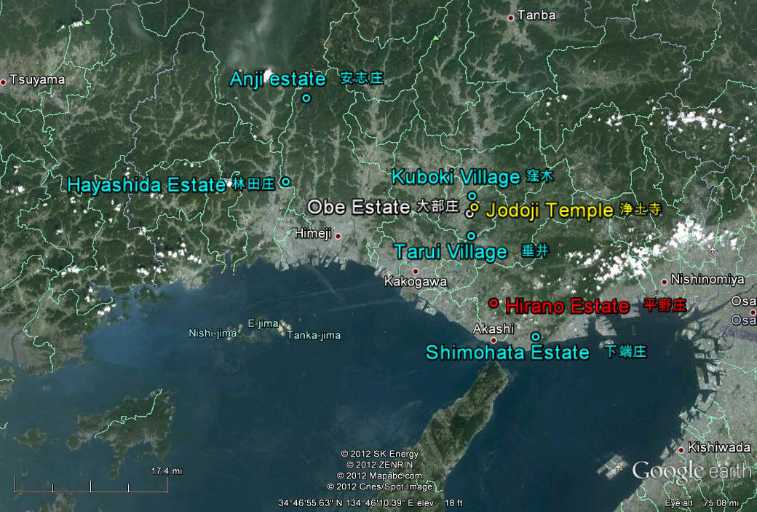

Slide 23
The Genkō 2 (1322) Case’s Evidence 元亨二年の訴訟じょ証拠
The evidence in this case consists of the list of names and two documents from a suit involving Hirano Estate.
One of the Hirano documents seems to be ordering the raid recorded in the Mineaiki, and the list of names notes the aftermath.
この訴訟の証拠は洞院家領平野庄に関する資料。
その平野庄の文書は『峯相記』に載せた悪党対治の命令であろう。
当事件の悪党交名はその対治の結果が記された。

Slide 24
What Happened to the Locals? 庄民はどこ？
There are no missives from the Hyakushō, or even the Kumon.
Why is Tōdaiji using outside documents? Is no one on the estate interested?
この訴訟は百姓・公文などからの史料が一通もない。
どうして東大寺は他の領主の史料を使うか。庄民は関係ないか。

Slide 25
Tōchigyō 当知行
Roughly, physical possession and use of land allowed one to claim legal ownership.
Per the Goseibai shikimoku, required 20 years of possession before the claim will be verified.
Claims of illegal cutting of crops can be read as either an attempt to invoke Tōchigyō or to prevent someone else from invoking Tōchigyō.
不動産を事実上所有すれば、幕府はその土の知行を安堵することがある。
御成敗式目で、当知行のアピールの場合にまず二十年その土を所有しなくてはならない。
「苅田」などは当知行の宣言するか、他人の当知行を防ぐ方法であろう。

Slide 26
The Genkō 2 (1322) Case 元亨二年の訴訟
Were Shirai and his men trying to claim part of Ōbe? Or was Tōdaiji trying to claim land it hadn’t previously controlled?
Akutō cases do not demonstrate increased lawlessness. They demonstrate the presence of law.
The lack of Hyakushō documents demonstrates a lack of Hyakushō interest.
白井八郎ほかは大部の地を奪おうとするか、東大寺は所有ない地を把握するようするか
悪党訴訟は無法さを表すわけではない。むしろ、法律の力を表す。
百姓は利害関係なかったであろう。

Slide 27
Concluding Answers
悪党訴訟は荘園領主だけの事ではない。
領主は進んだ文書を編纂する。
We can conclude that Akuto cases are not only the domain of estate proprietors
Estate proprietors are manipulating documents they are forwarding.

